Slide 2
Chương 8
Trực quan hóa dữ liệu

Slide 3
Trong chương này, chúng ta sẽ tìm hiểu về cách sử dụng trực quan hóa dữ liệu của mình. Có nhiều công cụ nguồn mở để lựa chọn nhưng vì chúng tôi đang sử dụng nền tảng Hadoop nên chúng tôi sẽ giới thiệu HUE (Trải nghiệm người dùng Hadoop) và các khả năng trực quan hóa mà nó cung cấp
Sau đó, chúng ta sẽ chuyển sang thảo luận tổng quát hơn nhiều về Trực quan hóa bằng các sản phẩm thương mại. So với các mã nguồn mở, các sản phẩm thương mại có nhiều tính năng phong phú hơn.
Mặc dù có nhiều sản phẩm thương mại tốt, nhưng chúng tôi sẽ tập trung vào MS Power BI trong chương này. MS Power BI là công cụ trực quan được xếp hạng cao nhất trong báo cáo Gartner năm 2021 và có phiên bản miễn phí để chúng ta có thể dễ dàng trải nghiệm thực tế.
Công cụ trực quan hóa mã nguồn mở
Công cụ trực quan hóa thương mại phổ biến

Slide 4
Bài 1
Công cụ trực quan hóa mã nguồn mở

Slide 5
Bài 1
Công cụ trực quan hóa mã nguồn mở
1.1. Khái niệm cơ bản về trực quan hóa dữ liệu
1.2. Giới thiệu về Apache Hue và Jupyter
Notes:
[Hướng dẫn của giảng viên]
Chúng ta sẽ tìm hiểu về các công cụ trực quan hóa dữ liệu lớn.
Bài này giải thích tầm quan trọng của trực quan hóa dữ liệu và các công nghệ liên quan, đồng thời giới thiệu các công cụ thương mại và mã nguồn mở cho BI.
Đầu tiên, sự cần thiết và việc sử dụng trực quan hóa trong dữ liệu lớn sẽ được giải thích.
Và chúng ta sẽ xem xét các công cụ đại diện trong số các công cụ thương mại và mã nguồn mở hiện tại.
Sử dụng "HUE", cách thuận tiện nhất để sử dụng trong Hadoop và giải thích các thành phần chính.
Cuối cùng, chúng tôi sẽ giải thích các tính năng chính của Jupyter's.

Slide 6

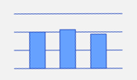

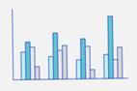
1.1. Khái niệm cơ bản về trực quan hóa dữ liệu
Bài 01
Tại sao cần trực quan hóa?
Dữ liệu có một câu chuyện để kể
Trực quan hóa hiệu quả sẽ kể câu chuyện đó
Trực quan hóa dữ liệu là một hình thức nghệ thuật giúp thu hút sự chú ý của chúng tôi và tập trung vào đúng thông điệp
Trực quan hóa tốt giúp chúng tôi nhanh chóng nhìn thấy xu hướng và hiểu dữ liệu cơ bản
Trực quan hóa loại bỏ mọi rào cản kỹ thuật hoặc toán học để hiểu dữ liệu
Một bảng tính lớn với các hàm và công thức liên quan đến nhau sẽ không truyền tải được gì cho những người không chuyên về kỹ thuật.
Notes:
[Hướng dẫn của giảng viên]
Dựa trên các nội dung ở trên, hãy mô tả Trực quan hóa dữ liệu là gì.
[Nội dung chính]
Trực quan hóa dữ liệu là quá trình mô tả thông tin thông qua đồ họa trực quan và kết xuất.
Nó biến các tập dữ liệu lớn thường là các con số thành một phần thông tin dựa trên đồ họa mà khán giả có thể hiểu rõ hơn.

Slide 7

1.1. Khái niệm cơ bản về trực quan hóa dữ liệu
Bài 01
Lợi ích của trực quan hóa hiệu quả
Khán giả có thể xem và tiếp thu thông tin dễ dàng hơn nhiều
Xác định các mô hình và xu hướng mới nổi
Giúp liên kết chiến lược hoạt động của tổ chức với kết quả kinh doanh
Dự đoán cơ hội bán hàng và doanh thu
Giúp các tổ chức xác định các vấn đề và thiếu sót và thực hiện các điều chỉnh nhanh chóng giúp ích cho lợi nhuận của họ
Notes:
[Nội dung chính]
Hình dung tốt có thể giúp tổ chức đưa ra quyết định tốt hơn.
Điều này có thể bao gồm dự đoán xu hướng và đưa công ty đi đúng hướng để đáp ứng những thách thức và lợi ích của những xu hướng này.
Họ giúp các công ty đưa ra quyết định hoạt động có ảnh hưởng đến định hướng của toàn bộ tổ chức.

Slide 8

1.1. Khái niệm cơ bản về trực quan hóa dữ liệu
Bài 01
Trực quan hóa chính xác
Một bài thuyết trình và hình ảnh bên trong nó có đối tượng mục tiêu cụ thể
Hình ảnh hóa phải được thiết kế có tính đến đối tượng và nhu cầu của họ
Tiếp thị và bán hàng
Kế hoạch sản phẩm
Tài chính và kế toán
Chọn các kỹ thuật trực quan hóa phù hợp cho loại dữ liệu cơ bản
Bàn để hồ sơ
Biểu đồ đường để theo dõi các thay đổi
Biểu đồ đường để so sánh số lượng
Notes:
[Nội dung chính]
Mặc dù hình ảnh hóa là tuyệt vời và quan trọng nhưng việc hiểu đối tượng và tùy chỉnh bản trình bày cũng như hình ảnh cho phù hợp với họ cũng rất quan trọng.
Bán hàng và tiếp thị sẽ có những yêu cầu rất khác nhau mà tài chính và kế toán chẳng hạn.
Điều rất quan trọng là sử dụng đúng loại đồ thị và biểu đồ để truyền tải tốt nhất ý nghĩa đằng sau các con số.
Ví dụ, biểu đồ đường rất tốt để theo dõi các thay đổi trong khi biểu đồ thanh có thể dễ dàng so sánh các số lượng khác nhau.

Slide 9

1.1. Khái niệm cơ bản về trực quan hóa dữ liệu
Bài 01
Công thức để làm tốt nhiệm vụ trực quan hóa
Dữ liệu tốt
Rác vào 🡺 Rác ra.
Dữ liệu từ nhiều nguồn, được tích hợp tốt, là thành phần ban đầu để có một hình ảnh trực quan tốt
Chức năng tốt
Biểu diễn chức năng của dữ liệu giúp dễ nhìn và dễ hiểu hơn
Trộn và kết hợp, cắt và thái - một đầu bếp giỏi biết cách lấy nguyên liệu và biến nó thành một món ăn đặc biệt
Thiết kế tốt
Hình ảnh thú vị khiến khán giả quan tâm đến dữ liệu
Nghệ thuật và hình thức - món ăn không hoàn chỉnh nếu không có phần trình bày hoàn thiện
Dữ liệu
Thu thập hợp lý và
Tổ chức dữ liệu
Với một mục đích
Cứng rắn
và phức hợp
Thu hút Nhưng không đọc được
Trực quan hóa
dữ liệu hiệu quả
Chức năng
Chính xác, đơn giản
& hấp dẫn
Biểu diễn dữ liệu
Thiết kế
Tác động & thú vị
Hình ảnh cân bằng
Hình thức & chức năng
Thiếu
phức tạp
Notes:
[Hướng dẫn của giảng viên]
Ở dòng thứ hai của mỗi yếu tố, chúng ta quay lại phép loại suy đầu bếp mà chúng ta đã sử dụng trong các tình huống khác.
Tại đây, đầu bếp bắt đầu với nguyên liệu thô (dữ liệu) và sử dụng các kỹ năng của mình với tư cách là một đầu bếp để biến nguyên liệu thô thành một món ăn ngon.
Trước khi dọn món ăn, trang trí và trình bày làm cho món ăn hấp dẫn hơn rất nhiều.
Chúng ta ăn bằng mắt nhiều như bằng miệng.
[Nội dung chính]
Nói chung có ba thành phần rất quan trọng để hình dung tốt.
Tất cả bắt đầu với dữ liệu. Nếu dữ liệu xấu, bạn sẽ tạo ra những hình ảnh đẹp mắt nhưng tất cả chúng vẫn sẽ là thông tin sai - tức là rác vào sẽ khiến bạn đổ rác ra ngoài.
Tiếp theo, bạn thêm nhiều chức năng vào dữ liệu.
Điều này có thể đơn giản như chọn đúng loại biểu đồ hoặc kết hợp nhiều thứ nguyên.
Cuối cùng, bản thân thiết kế phải có các yếu tố thiết kế hấp dẫn và lôi cuốn

Slide 10
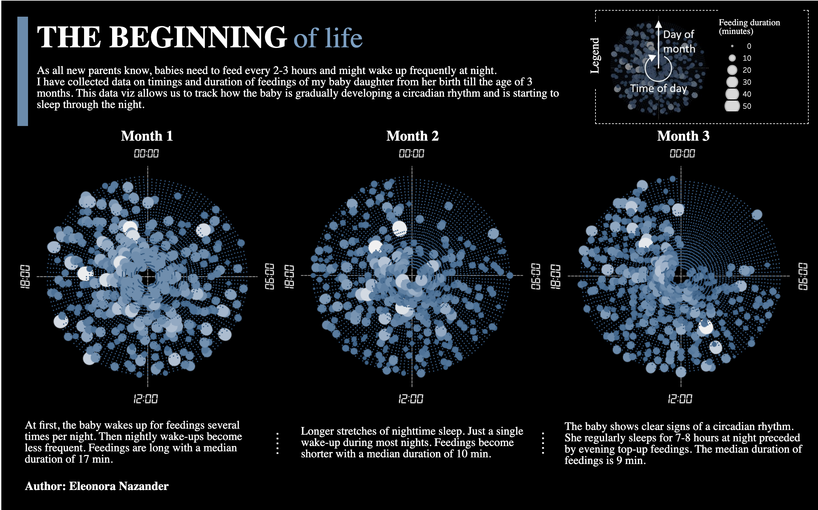
1.1. Khái niệm cơ bản về trực quan hóa dữ liệu
Bài 01
Ví dụ về chức năng và hình thức
Tác giả: Eleonora Nazander
Nguồn: Tablea Public Gallery
Notes:
[Hướng dẫn của giảng viên]
Vui lòng truy cập trang web công cộng của tableau và chọn hình ảnh yêu thích của riêng bạn.
Hãy chắc chắn rằng bạn cung cấp tín dụng cho tác giả.
[Nội dung chính]
Một slide trực quan hóa từ Tableau Public nơi người dùng tableau tải lên và chia sẻ trực quan hóa.
Hình ảnh trực quan này đã được chọn vì chức năng và thiết kế tuyệt vời của nó.
Bản thân đồ họa gợi cho bạn sự ra đời nhưng thực ra nó là một mảng thông tin đa chiều.
Kích thước của dấu chấm thể hiện lượng sữa công thức hoặc sữa mẹ được tiêu thụ.
Dấu thời gian được tổ chức thành một vòng tròn và các ngày trong tháng được biểu thị bằng một vòng tròn xoắn ốc hướng ra ngoài. Chúng ta có thể thấy rõ mô hình tiêu thụ của em bé trong một ngày cũng như trong một tháng.
[Tham khảo]
https://public.tableau.com/en-us/gallery/beginning-life?tab=viz-of-the-day&type=viz-of-the-day

Slide 11

1.1. Khái niệm cơ bản về trực quan hóa dữ liệu
Bài 01
Cuối cùng nhưng không kém phần quan trọng - Trên thực tế, ĐẦU TIÊN!!!
Dữ liệu, thiết kế, chức năng đều là những thành phần chính để có một bản trình bày tốt
Tuy nhiên, một hình ảnh trực quan tốt bắt đầu trước khi một biểu đồ được tạo
Nó bắt đầu với cuộc phỏng vấn khách hàng
Câu hỏi mà khách hàng đang cố gắng trả lời là gì?
Dữ liệu có thể được thu thập và sắp xếp ở đâu và như thế nào để trả lời câu hỏi
Đảm bảo rằng bạn và khách hàng hiểu đầy đủ câu hỏi và kết quả mong đợi
Notes:
[Hướng dẫn của giảng viên]
Khách hàng nói một đằng, nhưng tôi hiểu một nẻo.
Xin lỗi, dự án này sẽ thất bại.
[Nội dung chính]
Có lẽ phần quan trọng nhất, điều quan trọng là phải hiểu mục tiêu của hình dung là gì.
Điều quan trọng là phải hiểu những gì khách hàng (ở đây khách hàng cũng có thể có nghĩa là sếp hoặc trưởng bộ phận của bạn, v.v.) đang mong đợi và câu hỏi mà họ muốn được trả lời.
Đây là nơi bắt đầu, bởi vì với tư cách là nhà phân tích dữ liệu, kỹ sư dữ liệu lớn và nhà khoa học dữ liệu, chúng ta cần sắp xếp dữ liệu thích hợp cho bản trình bày cuối cùng
[Tham khảo]

Slide 12
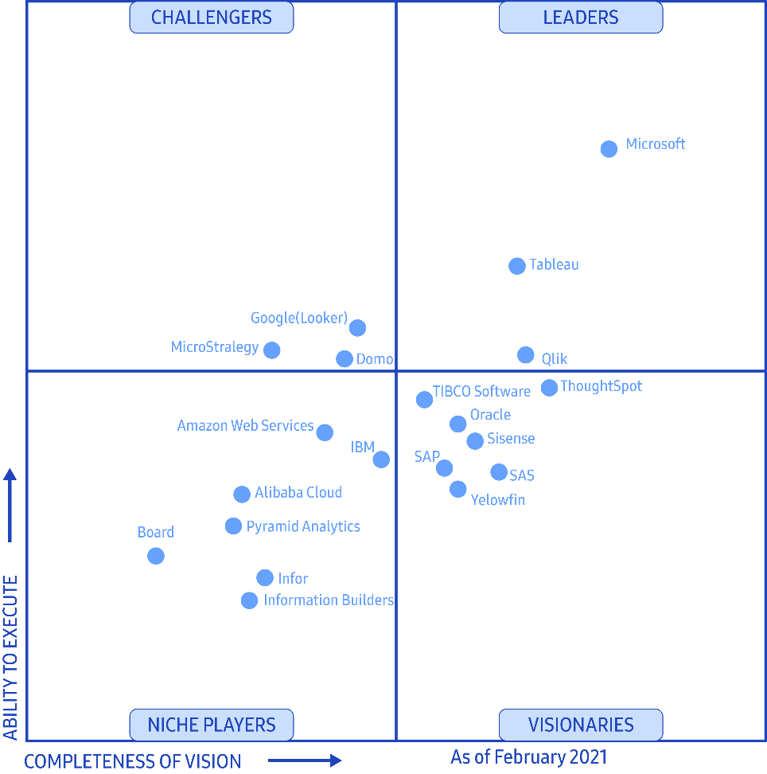
1.1. Khái niệm cơ bản về trực quan hóa dữ liệu
Bài 01
Gartner Magic Quadrant
Gartner's Magic Quadrant là một tiêu chuẩn ngành để các chuyên gia CNTT so sánh và hiểu rõ hơn về các sản phẩm cạnh tranh khác nhau hiện có trên thị trường
Trục X là sự hoàn chỉnh của tầm nhìn
Trục này cho biết sản phẩm nào có các tính năng cơ bản cũng như tầm nhìn của sản phẩm khiến sản phẩm trở nên nổi bật giữa đám đông
Trục Y là khả năng thực thi
Trục này cho thấy mỗi sản phẩm đã có thể thực hiện tốt như thế nào với tầm nhìn của họ với việc phân phối thực tế thành một sản phẩm dễ sử dụng và được cân nhắc kỹ lưỡng
Góc phần tư trên cùng bên phải đại diện cho các sản phẩm có tầm nhìn đầy đủ và cũng có thể thực hiện theo tầm nhìn đó
Source: Gartner (February 2021)
Notes:
[Hướng dẫn của giảng viên]
Từ biểu đồ này, chúng tôi chọn bao gồm MS Power BI và Tableau là hai sản phẩm hàng đầu.
Giải thích cho sinh viên rằng Gartner Magic Quadrant là một ấn phẩm công nghiệp rất phổ biến và nổi tiếng tạo ra biểu đồ này hàng năm cho các ngành CNTT khác nhau. Nhiều công ty làm việc rất chăm chỉ để nhận được xếp hạng tốt trên bảng xếp hạng này.
[Nội dung chính]
Garner Magic Quadrant cho các công cụ Trực quan hóa và Kinh doanh thông minh cho năm 2021.

Slide 13
Bài 1
Công cụ trực quan hóa mã nguồn mở
1.1. Khái niệm cơ bản về trực quan hóa dữ liệu
1.2. Giới thiệu về Apache Hue và Jupyter

Slide 14
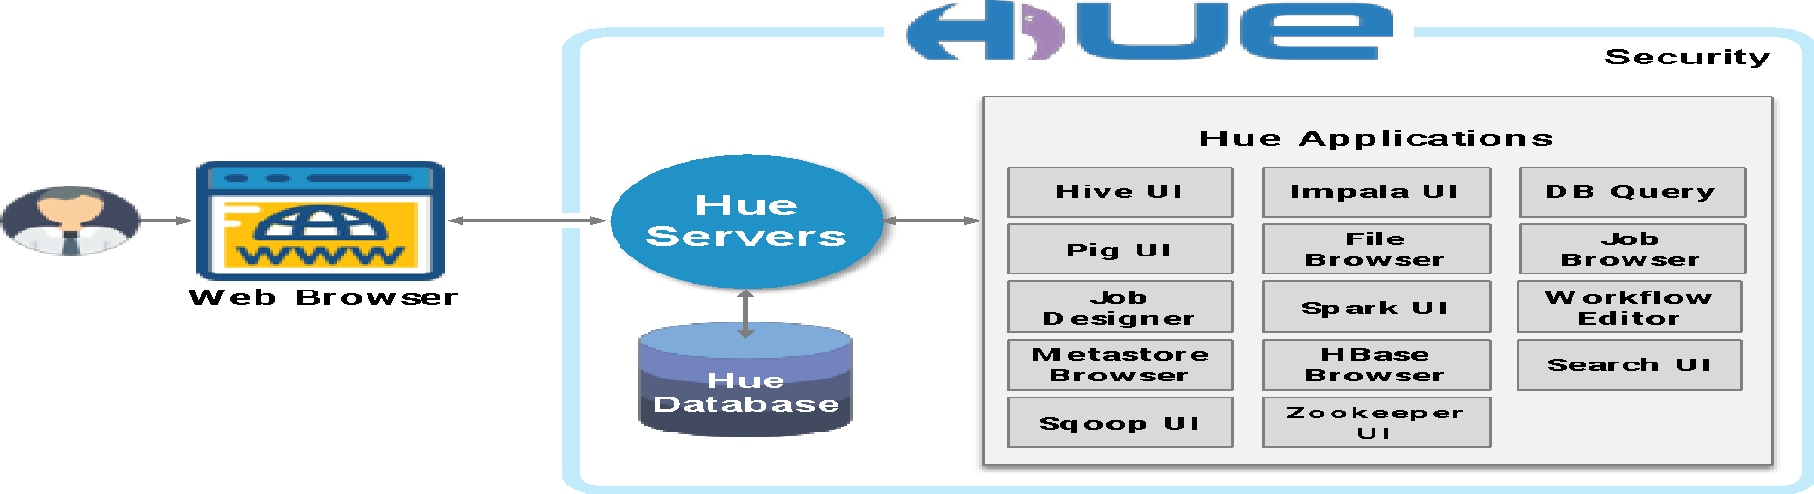


1.2. Giới thiệu về Apache Hue và Jupyter
Bài 01
HUE là gì?
Cung cấp giao diện web để tương tác với cụm Hadoop
Security
Hue
Database
Hue Applications
Hive UI
Impala UI
DB Query
WWW
Pig UI
File
Browser
Job
Browser
Web Brower
Hue
Servers
Job
Designer
Spark UI
Workflow
Editor
Metastore
Browser
Hbase
Browser
Search UI
Sqoop UI
Zookeeper UI
Notes:
[Hướng dẫn của giảng viên]
Mô tả các tính năng của Hue và cách sử dụng trình chỉnh sửa Hive ở Hue.
[Nội dung chính]
Trải nghiệm người dùng Hadoop (Hue) là một giao diện người dùng dựa trên web được sử dụng với các cụm Apache Hadoop.
Hue có thể được nhóm với các hệ sinh thái Hadoop khác để chạy các công việc Hive và công việc Impala, v.v.
[Tham khảo]
https://gethue.com/

Slide 15
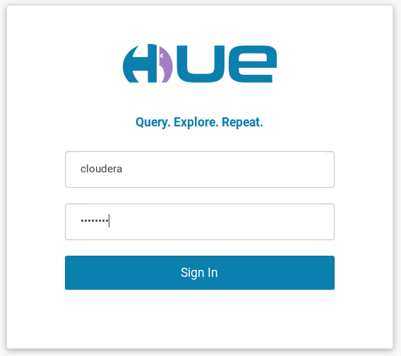
1.2. Giới thiệu về Apache Hue và Jupyter
Bài 01
Truy cập HUE
SuperUser (Người dùng đầu tiên dăng nhập)
Truy cập Hue từ trình Duyệt
http://<hue_server>:8888 (Non-secure , w/o Hue balancer)
Người dùng lần đầu tiên đăng nhập vào Hue có đặc quyền Superuser
Superuser có quyền tạo và quản lý người dùng và nhóm, đồng thời chỉ định superuser
Hue
Database
Notes:
[Hướng dẫn của giảng viên]
Chúng tôi sẽ sử dụng người dùng (sinh viên) và mật khẩu (sinh viên) làm người dùng đầu tiên trong phòng thí nghiệm. Đề cập với học sinh rằng điều này có nghĩa là họ sẽ có đặc quyền quản trị. Hành chính của Hue nằm ngoài phạm vi của lớp học nhưng học sinh có thể muốn nghịch với nó.
[Nội dung chính]
Bạn có thể truy cập giao diện người dùng web Hue thông qua tài khoản quản trị viên cụm và mật khẩu được nhập khi tạo cụm.
Khởi tạo tài khoản quản trị cụm từ bảng điều khiển không đặt lại thông tin tài khoản Hue.
Mật khẩu phải được thay đổi trên trang web Hue.

Slide 16
1.2. Giới thiệu về Apache Hue và Jupyter
Bài 01
Tại sao chọn HUE?
Các chức năng chính của Hue
Truy vấn
TÌm kiếm
Lên lịch
Hive, Impala query editor, Pig editor, ...
File browser, job browser, ...
Oozie workflow Web UI, ...
Notes:
[Nội dung chính]
Cung cấp GUI cho các công việc đang thực hiện/đang thực hiện.
Đầu ra chỉ dành cho các công việc được phân bổ và quản lý bởi YARN.
Ngoài ra, chức năng giám sát được cung cấp cho công việc Oozie
Quy trình làm việc / Điều phối viên / Gói Oozie
Cung cấp GUI để sử dụng quy trình làm việc của Apache Oozie
Quy trình làm việc đơn giản / Điều phối viên / Tạo gói thông qua kéo và thả
Chức năng giám sát được cung cấp thông qua trình duyệt công việc

Slide 17
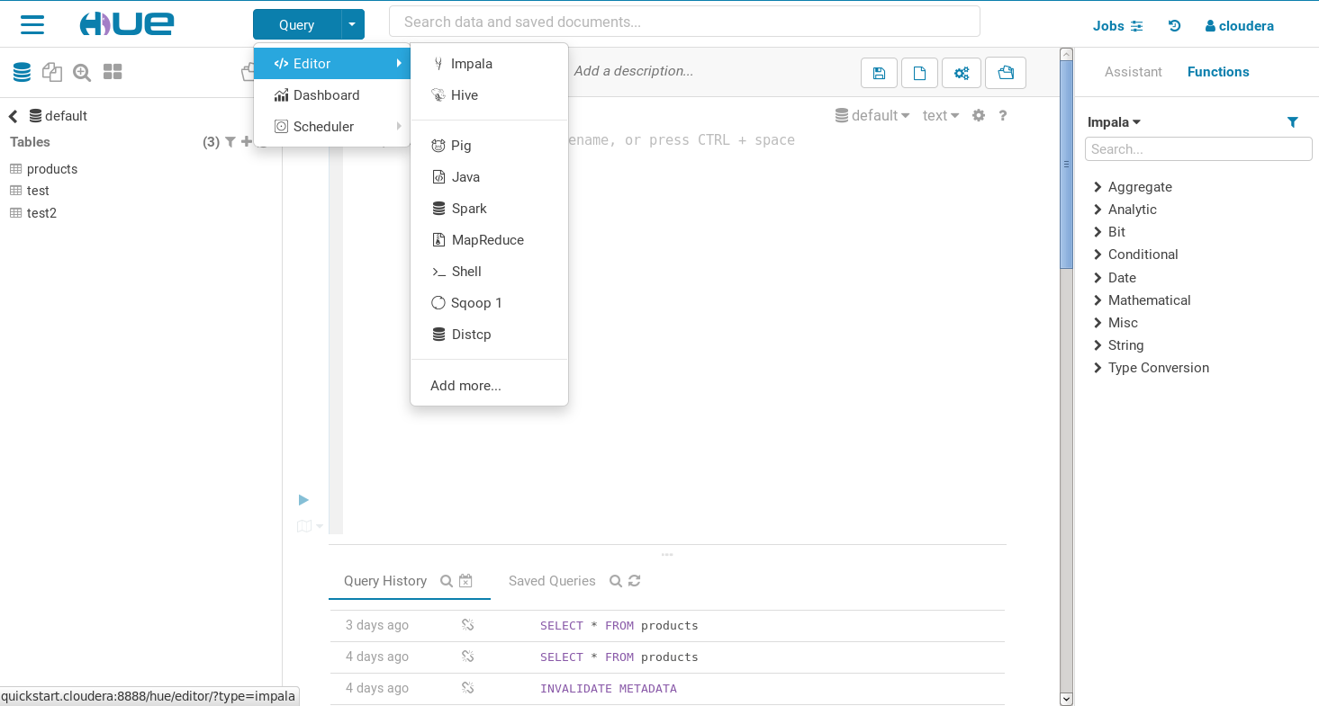
1.2. Giới thiệu về Apache Hue và Jupyter
Bài 01
Hue : Trình chỉnh sửa truy vấn
Cung cấp Web Truy Vấn UI cho các dịch vụ Hadoop khác nhau
Notes:
[Nội dung chính]
Hue mang đến Trải nghiệm Truy vấn tốt nhất với các thành phần Trình soạn thảo truy vấn và Tự động điền thông minh nhất.
Trong trình chỉnh sửa truy vấn, bạn có thể sử dụng các truy vấn pig, spark, hive và impala.
Để chạy Hive,
Nhấp vào [Truy vấn ->Hive(Hive UI)] ở thanh menu trên cùng để mở trình chỉnh sửa.
Trong cửa sổ chỉnh sửa, chọn CƠ SỞ DỮ LIỆU để thực hiện truy vấn từ danh sách.
Nhập một truy vấn trong cửa sổ Trình soạn thảo truy vấn và nhấp vào [Nút Thực thi ➤] để thực hiện truy vấn.
Trong tab Kết quả, bạn có thể xem kết quả của truy vấn đã thực hiện.
Bạn có thể kiểm tra danh sách các truy vấn được thực hiện trong tab [Lịch sử truy vấn].

Slide 18
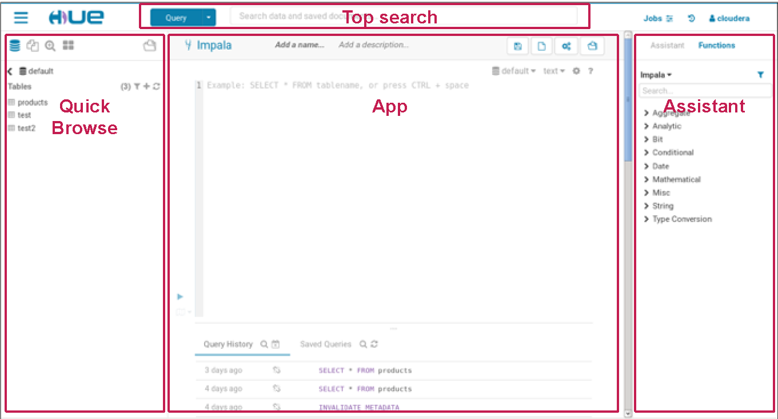
1.2. Giới thiệu về Apache Hue và Jupyter
Bài 01
Hue : Truy vấn (1/6)
Khu vực chính
Notes:
[Hướng dẫn của giảng viên]
Mỗi khu vực sẽ được mô tả riêng.
[Nội dung chính]
Khu vực Truy vấn được chia thành 3 phần để người dùng dễ dàng kiểm tra các thông tin liên quan.
Ba khu vực là trình duyệt nhanh, ứng dụng và trợ lý.
Nó được thể hiện khác nhau tùy thuộc vào chức năng được sử dụng.

Slide 19
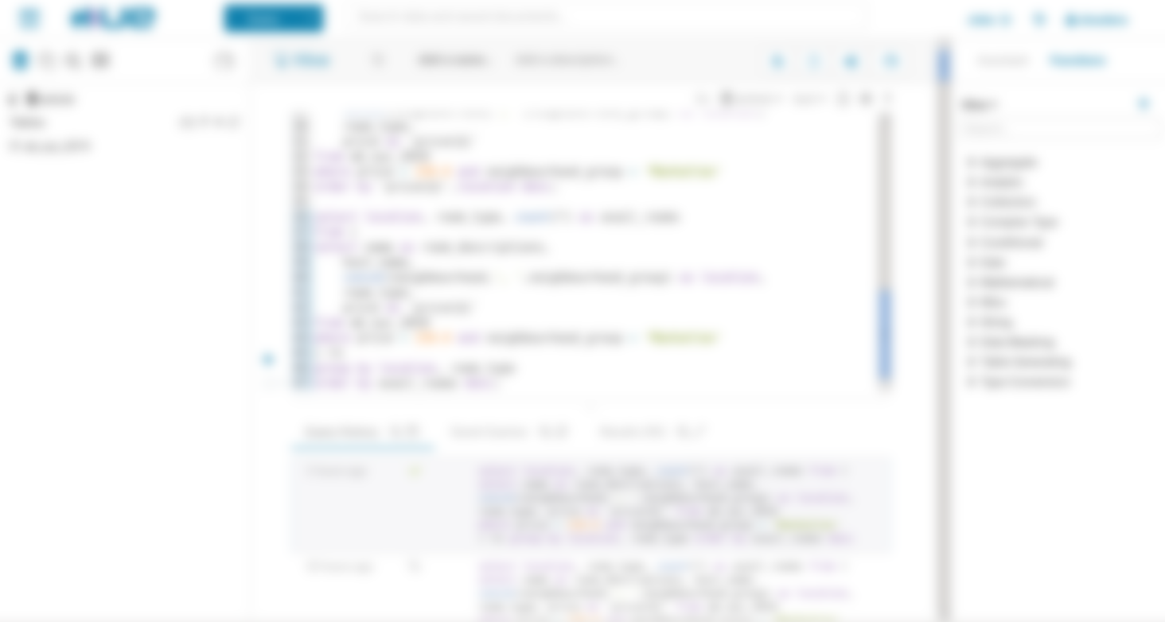
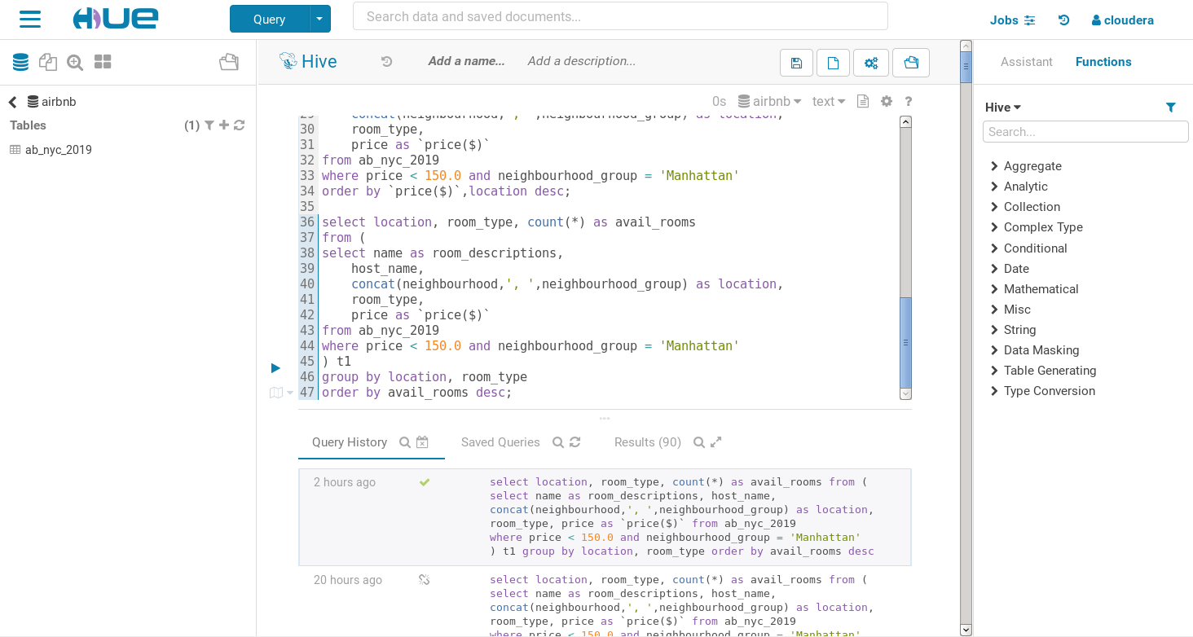
1.2. Giới thiệu về Apache Hue và Jupyter
Bài 01
Hue : Truy vấn (2/6)
Trình chỉnh sửa truy vấn cho Hive / Impala
Space to write Query
Provides Query Save and Load functions
DB in use
Executable only for the specified block
Notes:
[Nội dung chính]
Khu vực này là phần thực sự viết và thực hiện các truy vấn.
Nếu cần, có thể chọn một khu vực và thực hiện lại.
Khi thực hiện Truy vấn, nhấn vào nút ▶ (hoặc Ctrl + Enter)
Điều này tương đương với việc sử dụng beeline hoặc impala-shell trong thiết bị đầu cuối.

Slide 20
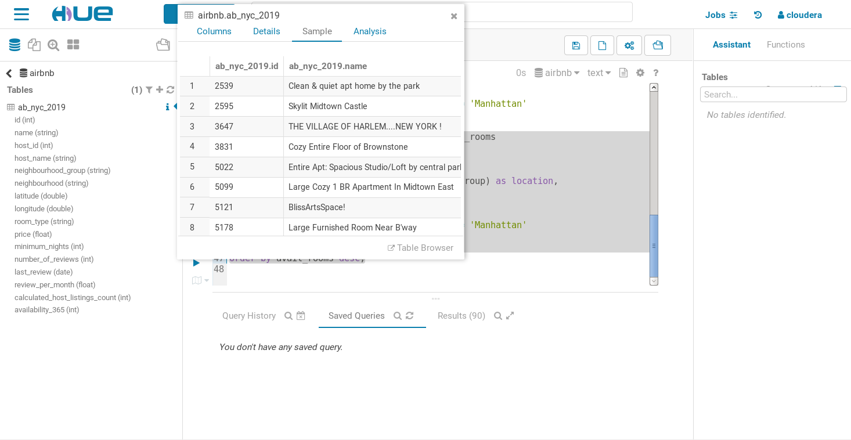
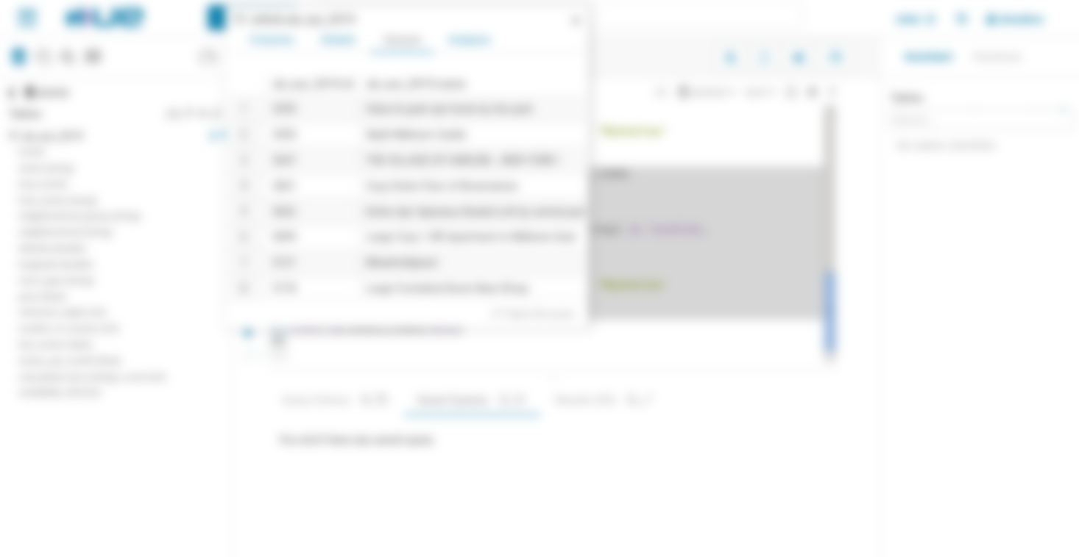
1.2. Giới thiệu về Apache Hue và Jupyter
Bài 01
Hue : Truy vấn (3/6)
Trình chỉnh sửa truy vấn cho Hive / Impala
DB / Table information
Provides detailed information about the clicked table
Notes:
[Nội dung chính]
Trong khu vực DB/Table, thông tin về các cơ sở dữ liệu và bảng có sẵn được hiển thị trực quan.
Nếu bạn nhấp vào cơ sở dữ liệu hoặc bảng liên quan, bạn có thể kiểm tra lược đồ liên quan và một số dữ liệu mẫu mà không cần Truy vấn.

Slide 21
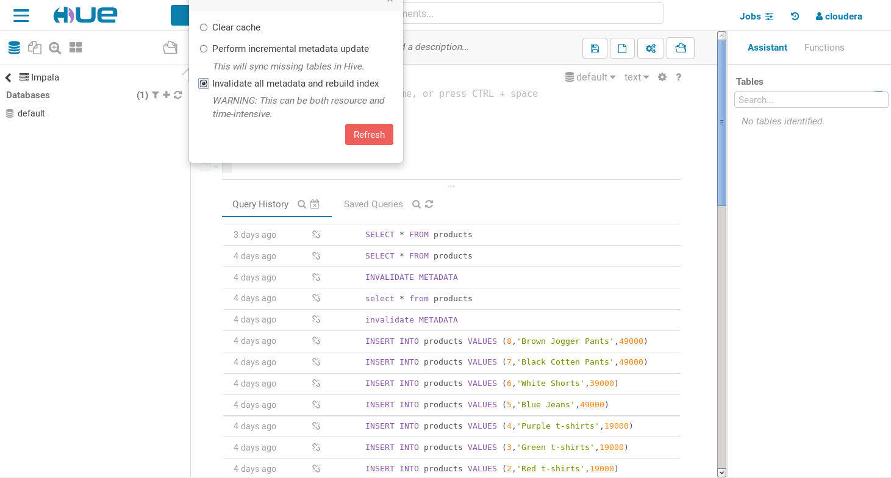
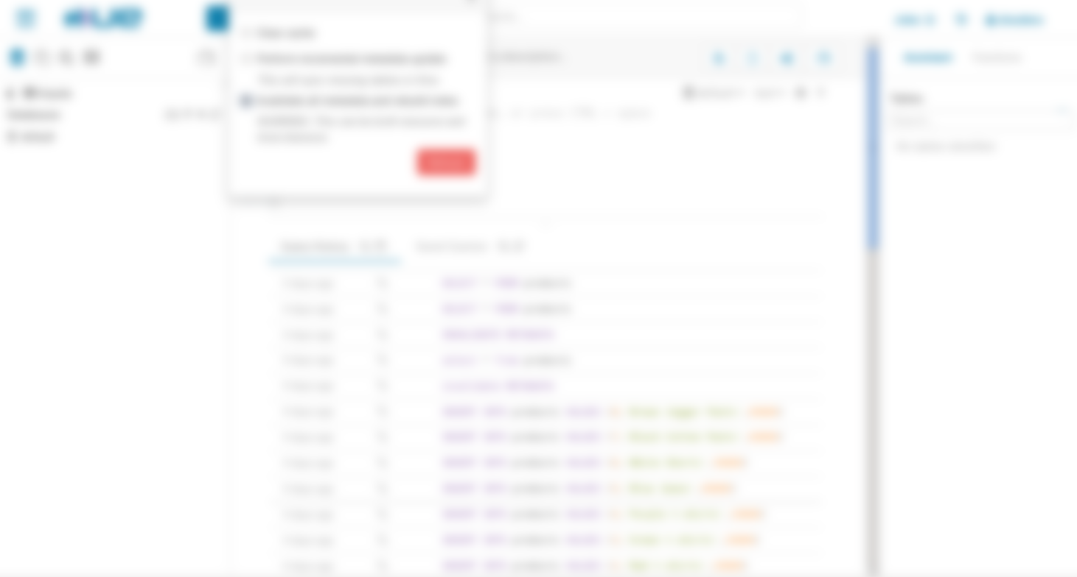
1.2. Giới thiệu về Apache Hue và Jupyter
Bài 01
Hue : Truy vấn (4/6)
Impala - Vô hiệu hóa siêu dữ liệu
Notes:
[Nội dung chính]
Có thể so sánh sự đồng bộ của bảng impala (bảng hive) được cập nhật bởi các yếu tố bên ngoài.
Các thay đổi được thực hiện đối với các bảng bên ngoài Impala yêu cầu vô hiệu hóa bộ đệm.
Tạo bảng với Hive.
Nhập dữ liệu bảng với Sqoop.
Thêm dữ liệu bảng trong HDFS.

Slide 22
1.2. Giới thiệu về Apache Hue và Jupyter
Bài 01
Hue : Truy vấn (5/6)
Hỗ trợ phải
Right assist
Assistant tab - Provide additional information about Autocomplete statement
Functions - SQL Functions
Notes:
[Nội dung chính]
Tab Trợ lý - Cung cấp thông tin bổ sung về câu lệnh Tự động điền
Hàm - Hàm SQL

Slide 23
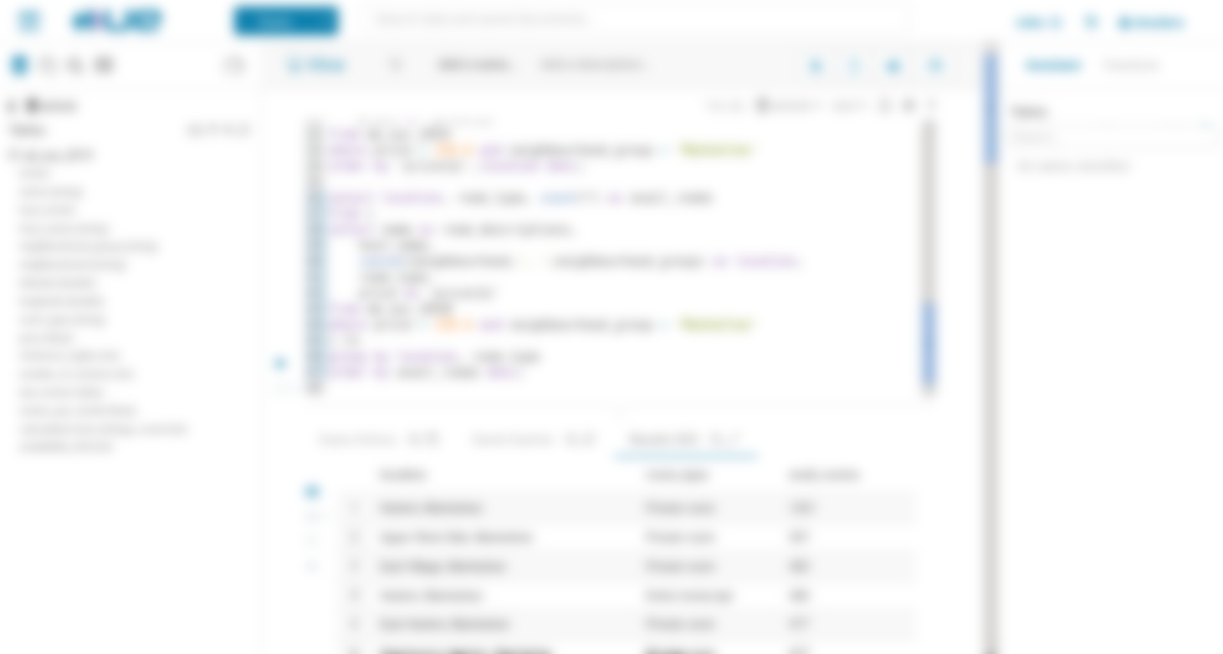
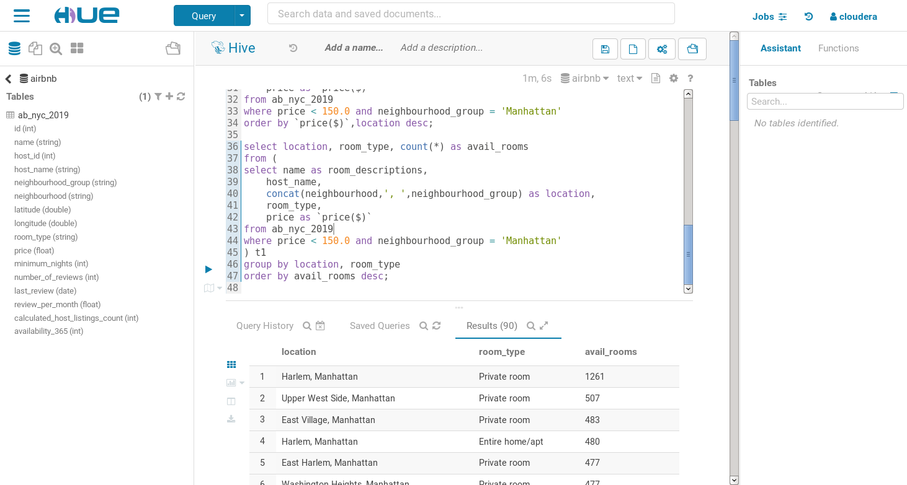
1.2. Giới thiệu về Apache Hue và Jupyter
Bài 01
Hue : Truy vấn (6/6)
Kết quả truy vấn
Query result
Notes:
[Nội dung chính]
Trong kết quả truy vấn, có sẵn ở nhiều định dạng khác nhau như bảng và biểu đồ.
Những trực quan hóa này thuận tiện cho việc vẽ biểu đồ dữ liệu theo trình tự thời gian hoặc khi các tập hợp con của các hàng có cùng thuộc tính: chúng sẽ được xếp chồng lên nhau.
Có một số chức năng như sau:
Biểu đồ tròn
Biểu đồ đường/cột có trục
Mốc thời gian
Biểu đồ phân tán
Bản đồ (Đánh dấu và Chuyển màu)

Slide 24
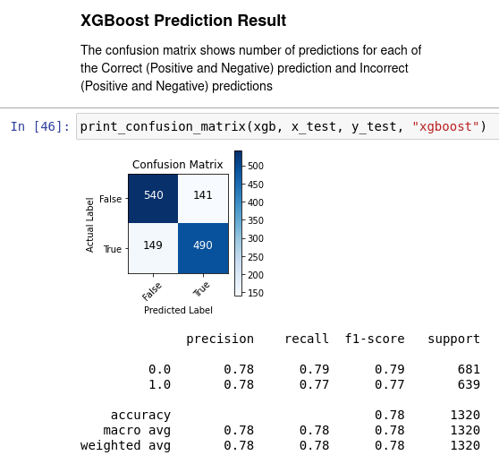
1.2. Giới thiệu về Apache Hue và Jupyter
Bài 01
Giới thiệu Jupyter Notebook
Jupyter Notebook được phát triển từ Ipython Notebook
Jupyter Notebook là sổ ghi chép điện toán tương tác mã nguồn mở dành cho một số ngôn ngữ lập trình khác nhau bao gồm cả Python
Trên thực tế, Jupyter Notebook cũng hỗ trợ Julia, R, Haskell, Ruby, v.v.
Nó là một ứng dụng dựa trên web; chạy trên trình duyệt
Một lợi thế lớn của Jupyter là khả năng kết hợp văn bản và mã được định dạng
Notes:
[Nội dung chính]
Ưu điểm của Jupyter Notebook:
Đơn giản.
Learning Curve thân thiện với người dùng.
Markdown kết hợp với LaTex rất phù hợp để viết kỹ thuật.
Các mã được tổ chức trong các ô có thể được thực thi độc lập. Điều này rất thuận tiện cho việc phân tích và mô hình hóa dữ liệu.
Nó thực chất là một giao diện dựa trên web. Thật dễ dàng để làm việc với các máy chủ từ xa.
[Tham khảo]
https://jupyter.org/

Slide 25
1.2. Giới thiệu về Apache Hue và Jupyter
Bài 01
Các tính năng của Jupyter Notebook
Một số tính năng đáng chú ý của Jupyter Notebook là:
Chức năng tự động hoàn thành
Mã được tổ chức trong các đơn vị tế bào
Hỗ trợ Markdown, LaTex, v.v. để định dạng văn bản
Để chạy sổ ghi chép, hãy chạy lệnh sau tại thiết bị đầu cuối
$ jupyter notebook
Notes:
[Hướng dẫn của giảng viên]
Có một số lợi ích khi sử dụng Jupyter Notebook.
[Nội dung chính]
Jupyter Notebook trông giống như một trang web được xem từ trình duyệt.
Một ô có thể thuộc loại Code, Markdown và NBConvert và Heading.

Slide 26
1.2. Giới thiệu về Apache Hue và Jupyter
Bài 01
Giới thiệu Jupyter Notebook (1/5)
Khi bạn bấm vào một ô, đường viền của nó sẽ chuyển sang màu xanh lá cây. Đây là chế độ edit
Some useful shortcuts while in the edit mode are:
From the command mode you can switch to the edit mode by pressing the [ENTER] key.
Trong cả chế độ chỉnh sửa và lệnh, nhấn [SHIFT] + [ENTER] để chạy hoặc biên soạn ô đã chọn
Tổ hợp phím | Hành động
CTRL + a | Chọn toàn bộ dòng.
CTRL + d | Xóa toàn bộ dòng.
CTRL + z | Hoàn tác thay đổi cuối cùng.
CTRL + s | Lưu và điểm kiểm tra.
Notes:
[Nội dung chính]
Khi bạn bấm vào một ô, đường viền của nó sẽ chuyển sang màu xanh lá cây; đây là chế độ chỉnh sửa.
Trong chế độ chỉnh sửa, bạn có thể chỉnh sửa nội dung ô.
Trong chế độ chỉnh sửa, có các phím tắt được kích hoạt bằng tổ hợp phím.
Một số tổ hợp phím tắt hữu ích nhất được liệt kê ở đây.
Có lẽ tổ hợp phím tắt quan trọng nhất là [SHIFT] + [ENTER]:
Chạy một ô loại mã.
Biên soạn một ô loại Markdown.

Slide 27
1.2. Giới thiệu về Apache Hue và Jupyter
Bài 01
Giới thiệu Jupyter Notebook (2/5)
Bạn có thể vào chế độ Command bằng cách chọn một ô rồi nhấn phím [ESC]
Một số phím tắt hữu ích khi ở chế độ Command là:
Tổ hợp phím | Hành động
a | Chèn một ô ở trên.
b | Chèn một ô ở dưới.
d + d (twice) | Xóa ô hiện tại.
m | Thay đổi loại ô thành Markdown.
y | Thay đổi loại ô thành Code.
Notes:
[Nội dung chính]
Khi bạn nhấn phím [ESC], bạn vào chế độ lệnh. Theo đó, viền ô chuyển sang màu xanh lam.
Ngoài ra còn có các tổ hợp phím trong chế độ lệnh.
Một số trong những cái hữu ích nhất được liệt kê ở đây. Tuy nhiên, chúng không giới hạn ở những thứ được hiển thị ở đây.
Vui lòng vào menu Help rồi chọn Keyboard Shortcut để xem danh sách mở rộng.
Ngoài ra, bạn có thể vào Edit Keyboard Shortcuts để chỉnh sửa các hành động liên quan đến tổ hợp phím.

Slide 28
1.2. Giới thiệu về Apache Hue và Jupyter
Bài 01
Giới thiệu Jupyter Notebook (3/5)
Một số thẻ Markdown hữu ích:
Tag | Hành động
# | Tiêu đề lớn nhất.
## | Tiêu đề lớn thứ hai.
- , *, or number | Danh sách vật phâm
> | Trích dẫn.
[text](URL) | Liên kết.
* Italic * | Phông chữ in nghiêng
** Bold ** | Phông chữ in đậm
$ ~~ $, $$ ~~ $$ | Biểu thức LaTex.
--------- | Đường chân trời.
<br> | Ngắt dòng.
Notes:
[Nội dung chính]
Markdown là một ngôn ngữ đánh dấu trọng lượng nhẹ.
Tinh thần tương tự như HTML, CSS, v.v. Markdown bao gồm các “thẻ”.
Một số thẻ này được sử dụng để thay đổi kiểu văn bản.
Chẳng hạn, tiêu đề lớn nhất bắt đầu bằng một dấu #.
Tiêu đề lớn nhất tiếp theo bắt đầu bằng ##, v.v.
[Tham khảo]
https://daringfireball.net/projects/markdown/

Slide 29
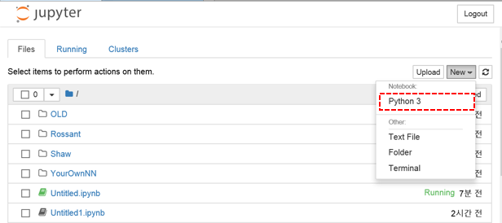
1.2. Giới thiệu về Apache Hue và Jupyter
Bài 01
Giới thiệu Jupyter Notebook (4/5)
Từ Home, nhấp vào tab Running để xem tất cả các sổ ghi chép đang chạy
Bạn có thể nhấp vào nút Shutdown button để dừng ghi chép
Nhấn danh mục New rồi chọn Python 3 để bắt đầu một ghi chép mới
Notes:
[Nội dung chính]
Trong Home, nhập tab Files để điều hướng cấu trúc tệp hiện tại.
Bạn cũng có thể vào tab Running để xem các sổ ghi chép hiện đang chạy.
Thỉnh thoảng, hãy đảm bảo nhấn Shutdown để chấm dứt các quy trình không cần thiết.
Trong Home, nhập tab Files rồi nhấp vào danh sách New.
Tại đây, bạn có thể khởi chạy một sổ ghi chép mới từ đầu.
Ban đầu, sổ ghi chép được đặt tên mặc định là “Untitled.ipynb”, “Untitled1.ipynb”, v.v.

Slide 30
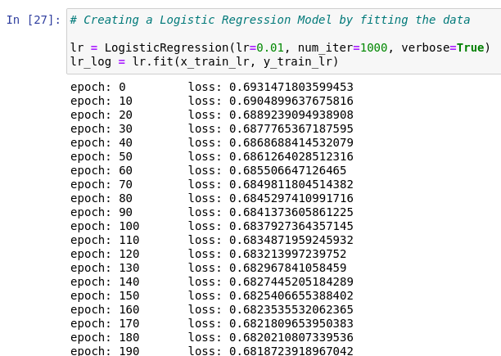
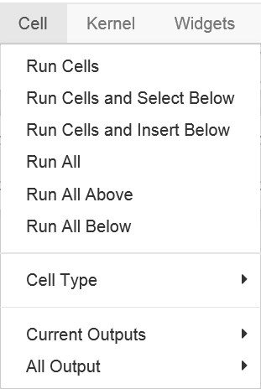
1.2. Giới thiệu về Apache Hue và Jupyter
Bài 01
Giới thiệu Jupyter Notebook (5/5)
Nhập vào sổ tay rồi chọn Cell → Run All để thực hiện liên tiếp tất cả các ô từ trên xuống dưới
Notes:
[Nội dung chính]
Trong trường hợp bạn cảm thấy mệt mỏi với việc nhấn tổ hợp [SHIFT]+[ENTER] cho từng ô của sổ ghi chép, thì có một cách thuận tiện hơn để chạy toàn bộ sổ ghi chép.
Nhập vào một sổ tay rồi vào Cell chọn Run All.

Slide 31















Bài tập
Bài 01
[Lab1]
Làm việc với Trình soạn thảo truy vấn tại Hue
BIG
DATA
Notes:
[Hướng dẫn của giảng viên]
Hướng dẫn học sinh làm Bài tập sử dụng Lab book của các chương.

Slide 32
Bài tập
Bài 01
[Lab2]
Sử dụng chức năng bản đồ trong HUE
BIG
DATA
Notes:
[Hướng dẫn của giảng viên]
Hướng dẫn học sinh làm Bài tập sử dụng Lab book của các chương.

Slide 33
Bài 2
Công cụ trực quan hóa dữ liệu thương mại phổ biến

Slide 34
Bài 2
Công cụ trực quan hóa dữ liệu thương mại phổ biến
2.1. Giới thiệu về Power BI
Notes:
[Hướng dẫn của giảng viên]
Phần này sẽ giới thiệu và mô tả Power BI, một trong những công cụ trực quan hóa thương mại phổ biến nhất.
Ở đây chúng ta sẽ xem xét các thành phần và tính năng của Power BI và giải thích cách sử dụng nó để trực quan hóa dữ liệu.

Slide 35









2.1. Giới thiệu về Power BI
Bài 02
Power BI là gì
Trang Web
Nhúng
Bảng điều khiển thời gian thực
Báo cáo tương tác
Hỗ trợ SaaS ngay lập tức
Truy vấn ngôn ngữ tự nhiên
Tùy chỉnh trực quan hóa
Tích hợp với Office 365
Dữ liệu tại chỗ
Cortana
Di động
Excel
Dữ liệu
đám mây
“······”
Notes:
[Hướng dẫn của giảng viên]
Một trong những tính năng chính của Power BI là được tích hợp tốt với SaaS và Office 365.
[Nội dung chính]
Power BI có thể lấy dữ liệu từ cả nguồn đám mây và nguồn tại chỗ, đồng thời tạo trực quan hóa từ chúng. Người dùng có thể chứa bảng điều khiển thời gian thực được cập nhật khi dữ liệu được cập nhật.
Báo cáo tương tác cho phép khách hàng tương tác với các báo cáo và trực quan hóa.
Nó hỗ trợ truy vấn ngôn ngữ tự nhiên, nơi các nhà phát triển có thể đặt câu hỏi là ngôn ngữ tự nhiên và nhận câu trả lời (Tích hợp với Cortana).
Nó có thể đẩy kết quả đến nhiều đích khác nhau, bao gồm xuất bản nó trên web, gửi tới thiết bị di động để phân tích khi đang di chuyển, nhúng với các ứng dụng và báo cáo khác, v.v.

Slide 36





2.1. Giới thiệu về Power BI
Bài 02
Công cụ hỗ trợ của Power BI
Chúng ta có thể làm gì với Power BI?
Tác giả
Chia sẻ và phối hợp
Large scale deployments
Share and collaborate
App dev
Power BI
Desktop
Dịch vụ
Power BI
Power BI
Premium
Báo cáo máy chủ
Power BI
Power BI
Embedded
Phân tích dữ liệu miễn phí
Và công cụ soạn thảo báo cáo
Hiện đại dựa trên đám mây
Giải pháp phân tích kinh doanh
Công suất dành riêng cho
Tăng hiệu suất
Máy chủ báo cáo tại chỗ
Phân tích trực quan được nhúng
Trong các ứng dụng của bạn
Notes:
[Nội dung chính]
Power BI Desktop là một công cụ miễn phí mà các nhà phân tích có thể tạo báo cáo, trực quan hóa và bảng điều khiển và xuất bản nó lên Dịch vụ Power BI.
Dịch vụ Power BI là một sản phẩm Phần mềm dưới dạng Dịch vụ (SaaS) trên đám mây cho phép chia sẻ và cộng tác trực quan hóa.
Power BI Premium là phiên bản nặng hơn của Power Bi Service để có dung lượng lớn hơn và tăng hiệu suất.
Máy chủ Báo cáo Power BI được sử dụng để chia sẻ và cộng tác trên các báo cáo.
Đó là tiền đề và được quản lý bởi nhóm CNTT.
Nó có thể lưu trữ các báo cáo, KPI (chỉ số hiệu suất chính), báo cáo di động, báo cáo máy tính để bàn, v.v. Power BI Embedded cho phép nhúng các phân tích trực quan với các ứng dụng của khách hàng.

Slide 37
2.1. Giới thiệu về Power BI
Bài 02
Các thành phần của Power BI
Power Query
Dịch vụ truy cập, tìm kiếm và chuyển đổi dữ liệu từ nhiều nguồn dữ liệu khác nhau. Hỗ trợ kết hợp dữ liệu
Power Pivot
Cung cấp các công cụ cho dữ liệu trong bộ nhớ để mô hình hóa
Power View
Các công cụ để biểu thị dữ liệu bằng hình ảnh và sử dụng chúng để phân tích
Power Map
Các công cụ và khả năng để trực quan hóa dữ liệu không gian địa lý trên các mô hình 3D trong bản đồ
Power Q&A
Tìm kiếm hoặc khám phá thông tin chi tiết từ dữ liệu của bạn bằng cách nhập ngôn ngữ truy vấn tự nhiên
Notes:
[Hướng dẫn của giảng viên]
Power Q&A đặc biệt ấn tượng. Nó đưa công nghệ Cortana vào Power BI và cho phép các nhà phát triển sử dụng các truy vấn ngôn ngữ tự nhiên.
Power Q&A sau đó thực hiện các truy vấn ngôn ngữ tự nhiên đó và sử dụng các loại thông tin chi tiết được hỗ trợ của Power BI để tự động trình bày thông tin chi tiết về dữ liệu.
[Nội dung chính]
Power BI hoạt động thông qua nhiều thành phần, tất cả đều hoạt động cùng nhau để giúp các nhà phân tích, người quản lý báo cáo và người lập mô hình dữ liệu tạo ra các báo cáo và hình ảnh hóa hiệu quả.
[Tham khảo]
https://docs.microsoft.com/en-us/power-bi/consumer/end-user-insight-types

Slide 38










2.1. Giới thiệu về Power BI
Bài 02
Luồng công việc của dữ liệu và quy trình
Kiến trúc cơ bản và quy trình công việc của Power BI
Thu thập nguồn dữ liệu
Kết nối
SQL
Hiểu
Power BI
Service
In
POWER BI GATEWAY
Power BI Desktop
Company’s Data
Notes:
[Nội dung chính]
Power BI cho phép nhập dữ liệu từ nhiều nguồn dữ liệu khác nhau và ở các định dạng khác nhau.
Power BI trích xuất dữ liệu cùng nhau từ các nguồn khác nhau này và chuyển đổi chúng thành một định dạng tiêu chuẩn chung để xử lý thêm.
Sau khi dữ liệu đã được trích xuất và chuyển đổi, nó được lưu trữ trong khu vực tổ chức.
Từ khu vực tổ chức, dữ liệu thô có thể được chuyển đổi, làm sạch và loại bỏ dữ liệu dư thừa.
Quá trình chuyển đổi tiếp theo xử lý dữ liệu dựa trên trường hợp sử dụng và nhu cầu kinh doanh và cuối cùng được đặt trong kho dữ liệu.
Trong giai đoạn cuối, các công cụ như Power BI Desktop được sử dụng để tạo báo cáo, bảng điều khiển và phiếu ghi điểm.

Slide 39

2.1. Giới thiệu về Power BI
Bài 02
Nguồn dữ liệu được Power BI hỗ trợ
Excel, CSV, XML,
JSON, Text, Folder
SQL Servers, Access, Oracle, IBM DB2,
MySQL, PostgreSQL, Sybase,
Teradata, SAP Hana
Nhóm tệp
Nhóm cơ sở
Dữ liệu
Spark, SharPoint list, Hadoop files, Active Directory, Facebook, Google Analytics,
Salesforce, GitHub
Điều khoản khác
Microsoft Azure SQL Database,
MS Azure HDInsight, Blob Storarge,
Azure HD Insight Spark,
Azure Data Lake Storage, Azure Document DB
Đám mây Azure
Notes:
[Hướng dẫn của giảng viên]
Nhấn mạnh các nguồn Dữ liệu lớn. Spark, Tệp Hadoop, Azure HD Insight (Hadoop dựa trên Azure Cloud), Azure HD Insight Spark (Spark dựa trên Azure Cloud), Azure Data Lake Store (Giải pháp data lake của Azure).
Các nguồn Dữ liệu lớn thứ cấp khác bao gồm những nguồn mà chúng tôi có thể nhập và trình diễn trên Hadoop.
Chúng bao gồm, tất cả các nhóm cơ sở dữ liệu, các nguồn Truyền thông Mạng xã hội như Facebook, v.v.
[Nội dung chính]
Dưới đây là danh sách một số nguồn dữ liệu quan trọng hơn mà Power BI có thể kết nối. Chúng còn nhiều nữa.

Slide 40
2.1. Giới thiệu về Power BI
Bài 02
Hỗ trợ các công thức DAX và Tập lệnh R
DAX là Biểu thức phân tích dữ liệu
Một ngôn ngữ chức năng
Một ngôn ngữ công thức được sử dụng trong các dịch vụ phân tích
Bao gồm các hàm, toán tử và giá trị để thực hiện các phép tính và truy vấn nâng cao trên dữ liệu trong các bảng và cột có liên quan trong mô hình dữ liệu dạng bảng
R Script có thể được sử dụng để thực hiện chuyển đổi và định hình dữ liệu
ProjectedSales2021 = SUM(Sales[TotalSales2020])*1.21
library(mice)
tempData < - mice(dataset, m=1, maxit=50, meth='pmm', seed=100)
completedData <- complete(tempData, 1)
output <- dataset
output$completedValues <- completedData$"SMI missing values"
Notes:
[Hướng dẫn của giảng viên]
Chúng tôi không dạy tập lệnh DAX hay R. Không tham gia vào một cuộc thảo luận ngôn ngữ.
Vấn đề là Power BI đã sử dụng các công thức dựa trên DAX để tạo ra kết quả.
Hơn nữa, nó có thể sử dụng các tập lệnh R để chuyển đổi và định hình dữ liệu.
[Nội dung chính]
PowerBI hỗ trợ các công thức DAX cũng như R
[Tham khảo]
https://docs.microsoft.com/en-us/dax/dax-overview#:~:text=Data%20Analysis%20Expressions%20(DAX)%20is,columns%20in%20tabular%20data%20models.

Slide 41
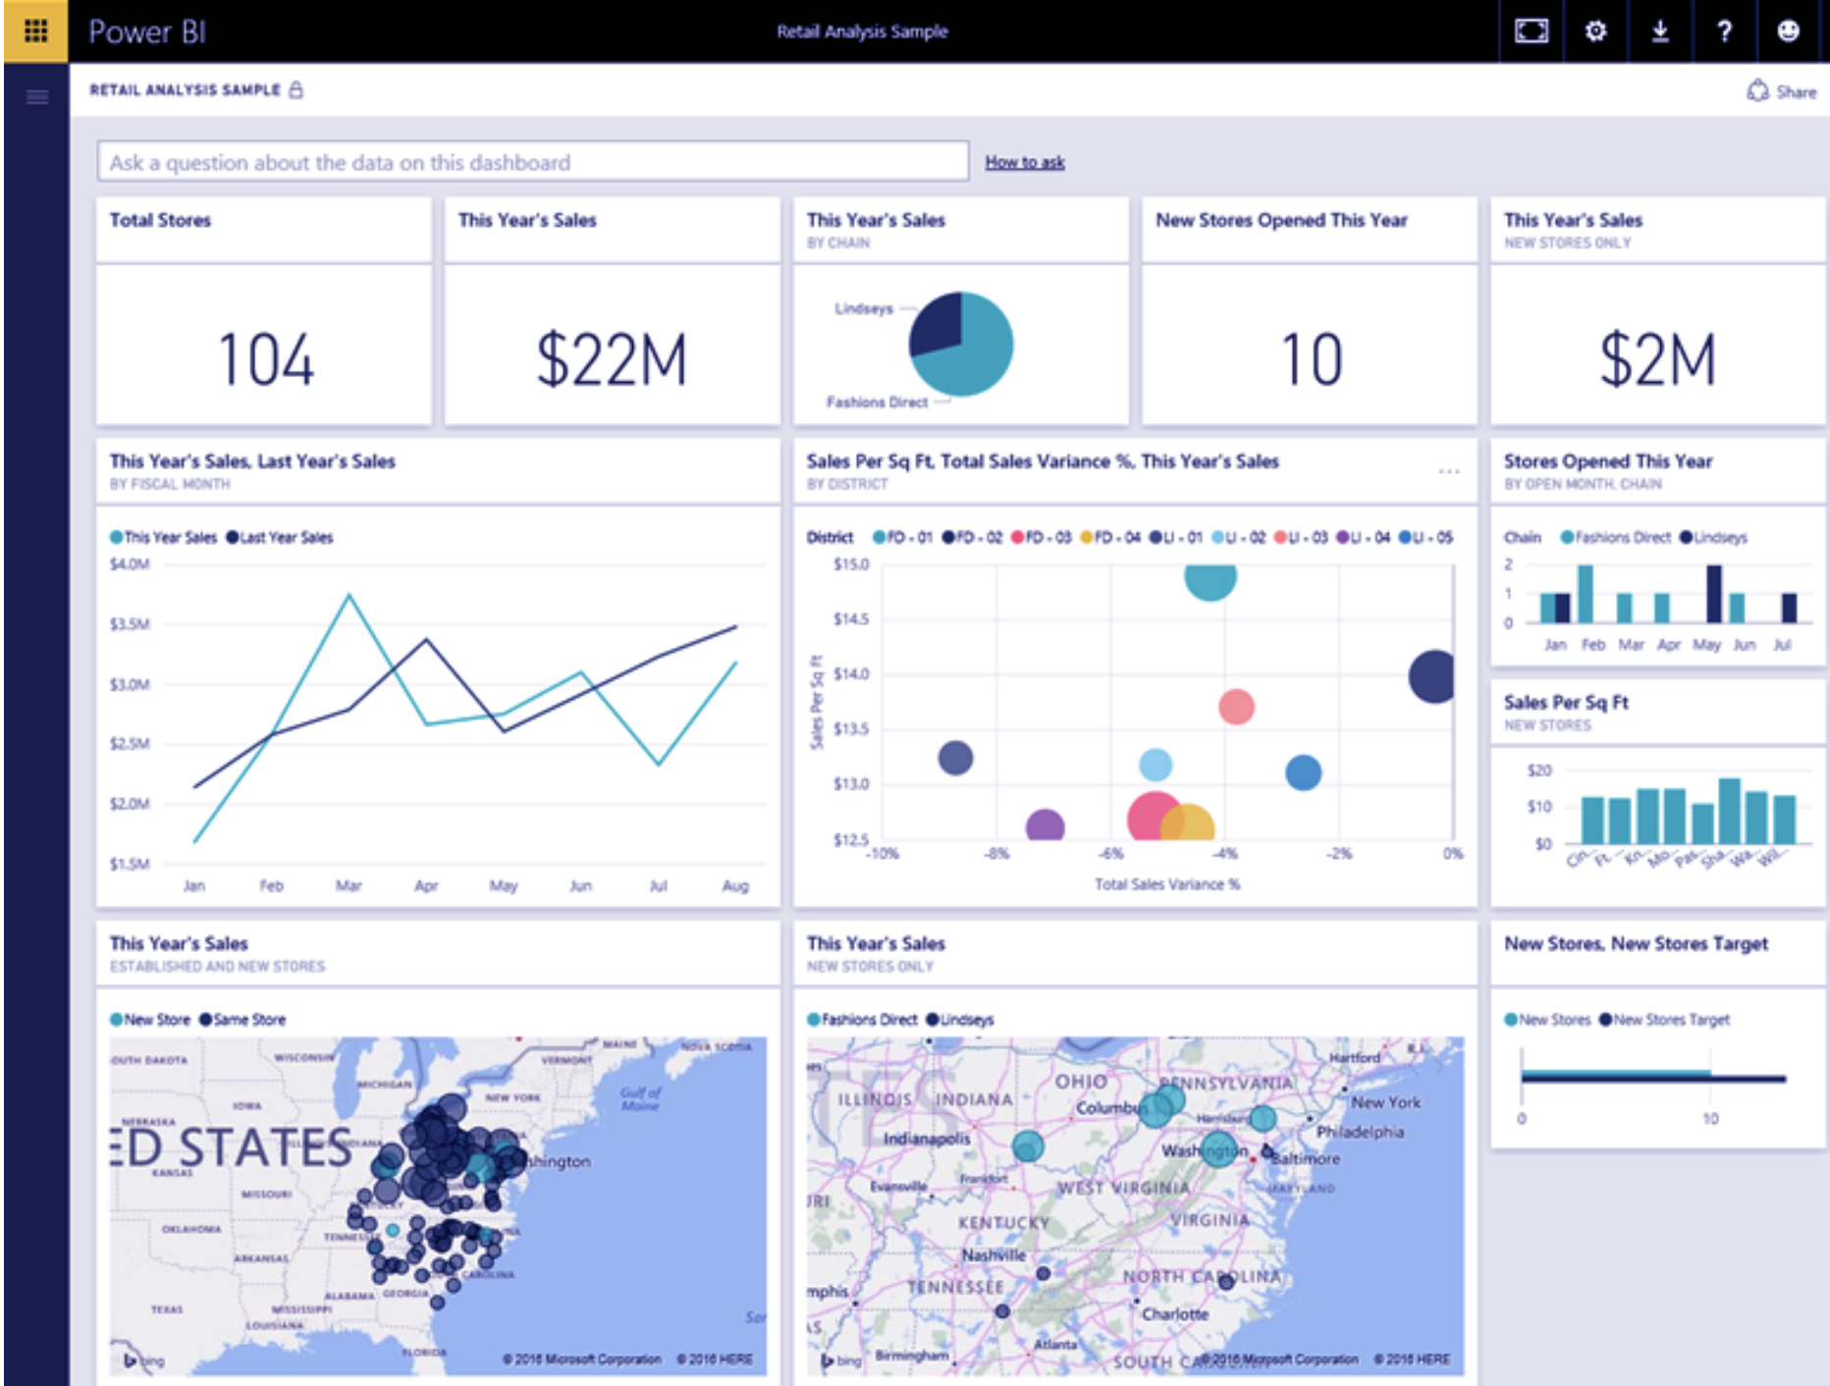
2.1. Giới thiệu về Power BI
Bài 02
Khối Căn bản - Trực quan hóa
Power BI cung cấp nhiều sơ đồ, biểu đồ, bóng đổ và tùy chỉnh
Các hình ảnh trực quan khác nhau có nhiều tùy chọn tùy chỉnh có thể được sử dụng để làm nổi bật thêm thông tin cốt lõi cần được truyền tải
Notes:
[Hướng dẫn của giảng viên]
Trong một vài trang trình bày tiếp theo, chúng tôi sẽ phân loại các khối xây dựng mà từ đó chúng tôi có thể tạo trực quan hóa trong Power BI.
Chúng tôi sử dụng thuật ngữ trực quan hóa như một động từ để chỉ toàn bộ quá trình tạo trực quan hóa, cũng như tham chiếu đến khối xây dựng Trực quan hóa là các biểu đồ, đồ thị, sơ đồ Power BI và các thành phần trực quan hóa có thể tùy chỉnh khác
[Nội dung chính]
Có rất nhiều công cụ trực quan mà các nhà phát triển có thể sử dụng để mang lại cái nhìn sâu sắc về dữ liệu phức tạp.
Hình ảnh có thể giúp khán giả hiểu nhanh ý nghĩa cơ bản của dữ liệu.

Slide 42
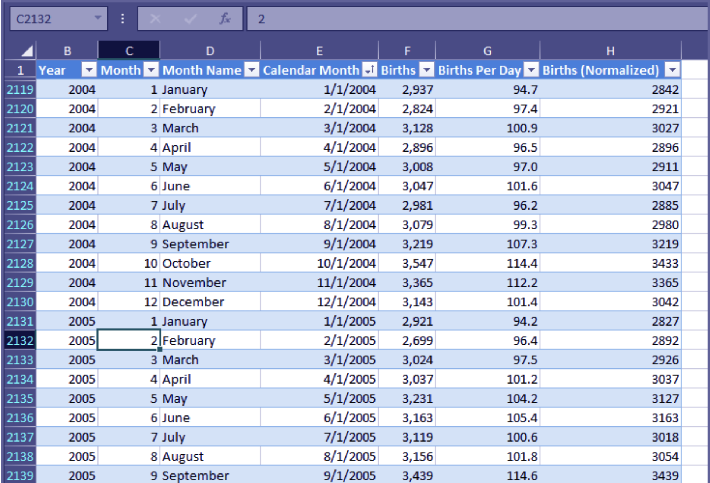
2.1. Giới thiệu về Power BI
Bài 02
Khối Căn bản - Bộ dữ liệu
Bộ dữ liệu là dữ liệu từ các nguồn dữ liệu được hỗ trợ khác nhau đã được nhập, làm sạch và sẵn sàng để phân tích.
Chúng ta đã thấy nhiều loại nguồn dữ liệu mà từ đó Power BI có thể tạo Bộ dữ liệu
Hiển thị ở đây là một bộ dữ liệu dựa trên Excel
Notes:
[Nội dung chính]
Power BI sử dụng nhiều Bộ dữ liệu khác nhau để tạo Biểu đồ, Sơ đồ, v.v.
Chúng đến từ các nguồn dữ liệu khác nhau mà chúng tôi đã đề cập.

Slide 43
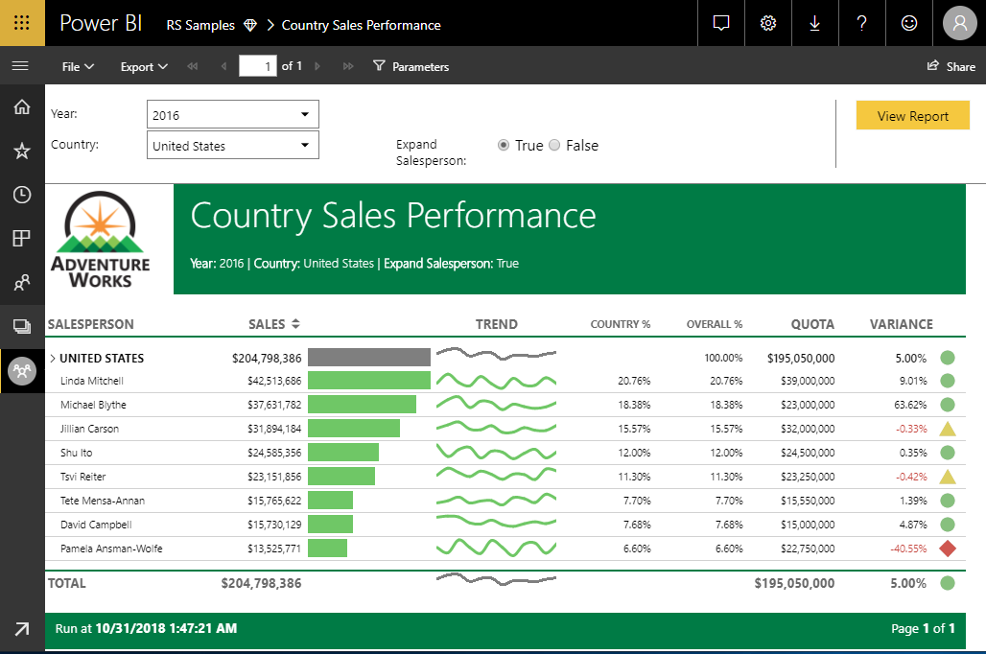
2.1. Giới thiệu về Power BI
Bài 02
Khối Căn bản - Báo cáo
Các báo cáo cho phép tổ chức nhiều hình ảnh trực quan lại với nhau thành các báo cáo hợp lý
Các báo cáo có thể mở rộng trên nhiều trang mà sau đó có thể được truy cập bằng các tab
Báo cáo có thể tương tác nơi chế độ xem có thể đặt tham số cho báo cáo
Notes:
[Nội dung chính]
Có thể có một số nhầm lẫn về báo cáo và trang tổng quan vì về mặt cấu trúc, chúng rất giống nhau.
Các báo cáo khác với bảng điều khiển ở chỗ chúng thường tạo khoảng trống cho nhiều trang mà sau đó có thể được truy cập qua các tab.
Từ một trường hợp sử dụng, chúng cũng khá khác nhau.
Bảng điều khiển là hình ảnh trực quan cấp cao nhất (vì vậy thường là số liệu thống kê về toàn bộ doanh nghiệp, trong khi các báo cáo chi tiết hơn nhiều và thường được tạo ở quy mô bộ phận.

Slide 44
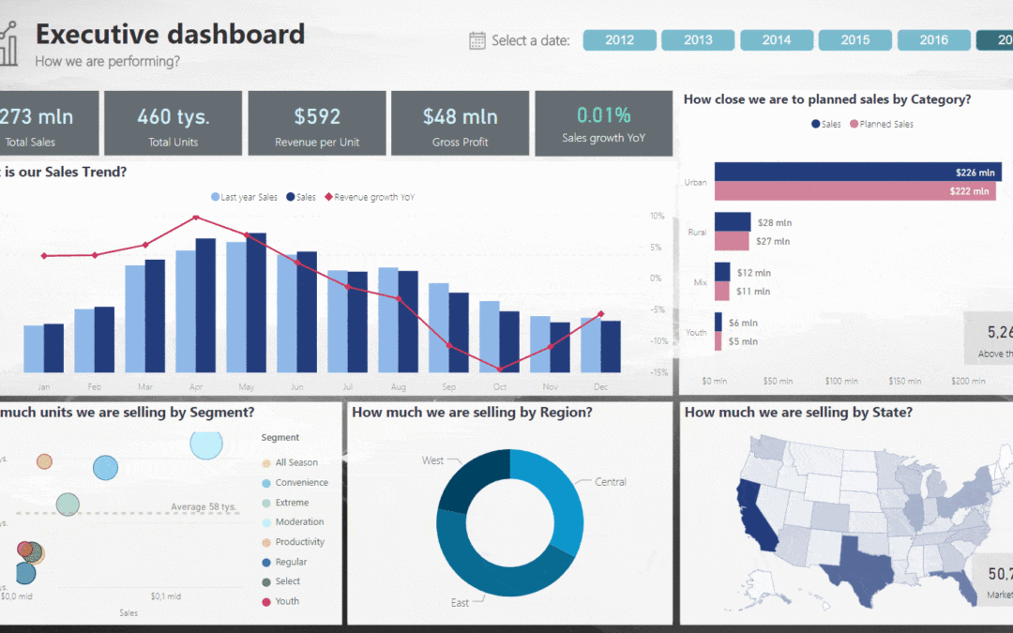
2.1. Giới thiệu về Power BI
Bài 02
Khối Căn bản - Bảng điều khiển
Trang tổng quan có thể được coi là các trang cấp cao mà từ đó khách hàng có thể đi sâu hơn vào các báo cáo khác nhau
Nói chung, Báo cáo cung cấp thông tin chi tiết hơn trong khi Bảng điều khiển được sử dụng để cung cấp các thông tin chính
Notes:
[Hướng dẫn của giảng viên]
Một sự tương tự tốt cho Bảng điều khiển trong quảng cáo chiêu hàng thang máy.
Bạn vào thang máy và có một người ra quyết định trong thang máy với bạn.
Bạn có thời gian trong thang máy để thuyết trình và hy vọng giành được doanh số bán hàng.
Bạn sẽ không bán được hàng nếu bạn sa lầy vào chi tiết (Báo cáo Power BI thực hiện điều đó).
Bạn chỉ có thời gian để trình bày bức tranh toàn cảnh.
[Nội dung chính]
Trang cấp cao nhất với các chỉ mục chính. Thông thường, điểm bắt đầu để đi sâu vào Báo cáo.

Slide 45
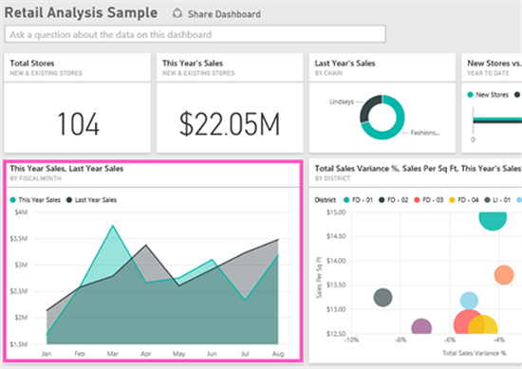
2.1. Giới thiệu về Power BI
Bài 02
Khối Căn bản - Đường
ĐƯờng là các biểu đồ và đồ thị cung cấp một mẩu thông tin duy nhất
Báo cáo và Bảng điều khiển thường bao gồm tập hợp nhiều Đường để thu thập theo cách hợp lý để tạo Báo cáo chi tiết cuối cùng về một chủ đề cụ thể
Notes:
[Thông điệp chính]
Trong khi Bảng điều khiển là thành phần cao nhất của hình ảnh trực quan, thì một ô có thể được coi là thấp nhất.
Chúng là các phần riêng lẻ của đồ thị, biểu đồ và các hình ảnh trực quan khác truyền tải thông tin về một chỉ mục.

Slide 46
2.1. Giới thiệu về Power BI
Bài 02
Power BI và so sánh Tableau
Sự khác nhau giữa Power BI và Tableau
Power BI | Tableau
Power BI hoạt động tốt nhất với dữ liệu có kích thước hạn chế. Làm việc với dữ liệu có kích thước lớn hơn sẽ yêu cầu các bước sắp xếp và tóm tắt dữ liệu thành các kích thước dễ quản lý hơn | Tableau có thể xử lý khối lượng dữ liệu khổng lồ với hiệu suất tuyệt vời
Power BI rất dễ bắt đầu | Tableau có đường cong học tập dốc hơn
Power Bi được sử dụng bởi cả người dùng có kinh nghiệm và người dùng mới, thường để có thông tin chi tiết nhanh chóng và dễ dàng | Tableau được sử dụng bởi các nhà phân tích và người dùng có kinh nghiệm với mục đích trực quan hóa công việc phân tích của họ
Power BI cung cấp nhiều điểm dữ liệu để trực quan hóa | Tableau cung cấp nhiều chức năng trực quan hóa dữ liệu
Power BI có ít trình kết nối hơn với nguồn dữ liệu | Tableau có nhiều trình kết nối với nhiều loại nguồn dữ liệu khác nhau
Power BI là tốt nhất cho các công ty vừa và nhỏ. Mặc dù Power BI Premium rất phù hợp cho tổ chức lớn hơn với nhu cầu lớn hơn. | Tableau phù hợp nhất cho các doanh nghiệp vừa và lớn
Hỗ trợ khách hàng hạn chế | Hỗ trợ khách hàng rộng rãi
Notes:
[Nội dung chính]
Thực sự rất khó để so sánh Power BI với Tableau, nhưng có lẽ sự khác biệt rõ ràng nhất là chi phí và đối tượng mục tiêu.
Tableau là sản phẩm khá đắt tiền và cung cấp dịch vụ hỗ trợ khách hàng tốt.
Nó được định hướng cho các doanh nghiệp lớn trong khi Power BI tận dụng phần lớn Hệ sinh thái Microsoft như MS Azure, Office 365, v.v. để cung cấp một sản phẩm có chi phí tương đối thấp hơn nhiều.

Slide 47
Bài tập
Bài 02
[Lab3]
Làm việc với Power BI
BIG
DATA
Notes:
[Hướng dẫn của giảng viên]
Hướng dẫn học sinh làm Bài tập sử dụng Lab book của các chương.

